Slide 1
Seberegulace v prevenci zubních onemocnění:
PROČ JE Dodržování zásad zdravého chování a pokynů odborníků pro pacienty tak těžké a jak podpořit změnu
Mgr. Tatiana Malatincová, Ph.D.
Ústav psychologie a psychosomatiky LF MU
BHPS031p/c Psychologie - přednáška/cvičení

Slide 2
Informace k předmětu
Předpokládané pořadí přednášek:
100% docházka (omluvy pouze oficiálně v IS, přes studijní oddělení)
Ukončení: Písemný test
Vyučující:
Mgr. Tatiana Malatincová, Ph.D.
PhDr. Hana Cacková
MUDr. Kateřina Fialová, Ph.D.
PhDr. Pavel Humpolíček, Ph.D.
Mgr. Bc. Kateřina Smolková
Mgr. Bc. Zdeňka Barešová
Doc. PhDr. Alena Slezáčková, Ph.D.
Malatincová
Malatincová
Cacková
Cacková
Fialová
Fialová
Humpolíček
Smolková
Fialová
Barešová
Barešová
Slezáčková

Slide 3

Základní Literatura:
Kapitoly 1 až 9

Slide 4


MOŽNÉ PŘíčINY NEDOSTATEČNÉ PREVENCE
Orální hygiena
Preventivní prohlídky

Slide 5
PROČ LIDÉ NEPOUžíVAJí DOPORUčENé POSTUPY čIšTĚNí ZUBŮ
Jiné návyky; nebyli vedeni v dětství
Rezignace, přijetí toho, co vidí u rodičů („je normální mít problémy se zuby“)
Nedostatečné přesvědčení o účinnosti: „Skutečně to funguje?“; neuvědomuje si vliv nových poznatků a technologií
Nedostatečné informace o mechanismu účinku; mylná přesvědčení a nespolehlivé zdroje informací; porozumění principu spolupůsobení faktorů a pravděpodobnosti
Zahlcení produkty – „neznámá půda“
„Házení do jednoho pytle“ s kosmetickými výrobky (působí jako marketingová „léčka“; bumerangový efekt; „stačí levný zubní kartáček“)
Je to něco „celebritního“, součást vyššího životního stylu – neztotožňuje se, nepovažuje za „normální“
Nedostatečné informace o tom, jak správně používat
Neumí zahrnout do denního režimu
Nepříjemný pocit (např. během používání zubní nitě)

Slide 6

PROČ LIDÉ NECHODÍ NA PREVENTIVNÍ Prohlídky / Hygienu
Nepřemýšlí nad tím
Čas a další organizační důvody
Dostupnost „dobrého zubaře“
Strach z finančních nákladů
Přesvědčení, že zubaře nepotřebuje
Odrazující příběhy od známých; vlastní nepříjemné zkušenosti; nedůvěra („pouze se mi to zhorší“)
Návyky z dětství: k zubaři pouze „když to začne bolet“
Strach ze zákroků, celková nervozita z toho, „co bude“
Stud a strach, že bude napomínán kvůli špatné hygieně nebo odkládání prohlídek
Nepříjemné pocity v ordinaci (úzkost, panika, fobie)

Slide 7
FAKTORY PREVENTIVNÍHO CHOVÁNÍ – SOUHRN:
Návyky (osobní historie)
Sociální kontext (vzory a normy – jaké chování je vnímáno jako běžné, bezproblémové, normální, tolerované, ale také to, jaké vzory chování naopak chybí)
Fyzická a kognitivní dostupnost chování (jaké chování prostředí snadno umožňuje a jaké možnosti má člověk „na očích“)
Osobní význam (asociace, stereotypy, symbolický význam)
Priority (motivace věnovat chování a informacím čas a pozornost na úkor jiných záležitostí)
Specifická zkušenost s daným chováním (jak jej člověk prožívá – příjemné/nepříjemné, zdlouhavé, namáhavé, matoucí...)
Zkušenost s dopady (pozitivní, negativní, chybějící)
Informace mimo vlastní zkušenost (argumenty pro a proti určitému chování – adekvátní i neadekvátní) a úroveň schopnosti jejich zpracování (čas, pozornost, intelekt, metakognice o zpracování informací, důvěra, reaktance)

Slide 8
zdraví podporující chování
Která cesta je lepší?
PODPOŘIT NÁVYKY,
NAPODOBOVÁNÍ A NORMY – aby pacient přijal chování jako normální nebo nutné a příliš nad ním nepřemýšlel
PODNÍTIT PŘEMÝŠLENÍ NAD DŮSLEDKY a nechat pacienta, aby při změně chování uplatnil vlastní vůli a způsoby sebekontroly

Slide 9
INDIVIDUÁLNÍ VLIV: CO LIDI Přesvědčí a co odradí?
Persuaze
Postoj
Chování

Slide 10
INDIVIDUÁLNÍ VLIV: CO LIDI Přesvědčí a co odradí?
?
?
Persuaze
Postoj
Chování

Slide 11
OVLIVNÍ POSTOJ Mé CHOVÁNÍ?
SÍLA POSTOJE – čím silněji se s postojem/cílem identifikuji, tím větší pravděpodobnost, že se podle něj budu chovat
KOGNITIVNÍ DOSTUPNOST – čím častěji je mi důležitost chovat se podle postoje připomínána, tím větší pravděpodobnost, že se podle něj budu chovat
SPECIFIČNOST – postoje vztahující se ke konkrétnímu, snadno představitelnému a časově ukotvenému chování spouštějí chování snadněji než obecné postoje vztahující se k obecným „doporučením“
SOCIÁLNÍ NORMY – pokud je chování považované za normální v rozporu s postojem, je nižší pravděpodobnost, že se budu chovat podle postoje

Slide 12
Náš motivační systém je přirozeně reaktivní...
Hlavní motivátory:
Odměňující pocit
Jistota
Bezpečí
Známé situace a předvídatelnost
Vyhnutí se bolesti a nejistotě
Na dlouhodobé cíle, včetně vnímané potřeby změnit své návyky, motivační a emoční procesy bezprostředně nereagují úplnou reakcí. Nutná je sebe-regulace jednání – schopnost naplánovat komplexní jednání směřující k cíli a motivovat se postupně v dílčích krocích.
EMOČNÍ REAKCE
NORMY
ZVYKY

Slide 13

Proč je vhodné pěstovat žádoucí návyky již od dětství?
A Jak na to?

Slide 14
V očích dítěte rodiče reprezentují, jak funguje celý svět.
Vedení k žádoucímu chování od dětství („čisti si zuby jako velká holka“):
Chování se stane „normálním“ a automatickým
Nepříjemný pocit při vynechání chování
Vím, jak na to; nepochybuji o své schopnosti
Budu s větší pravděpodobností věřit, že to funguje (vliv kognitivních zkreslení)

Slide 15
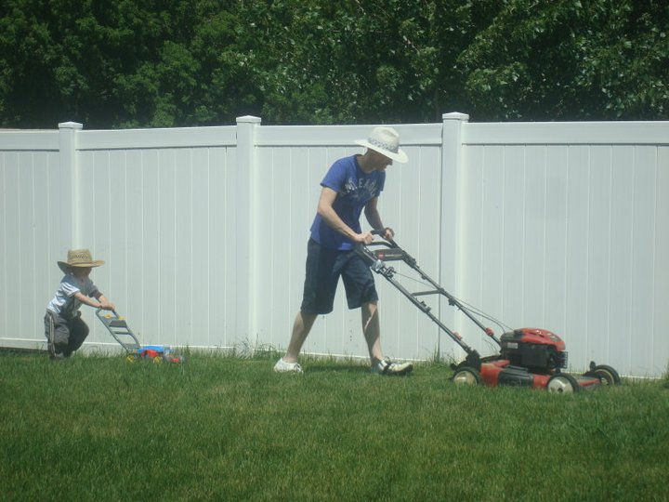
ZÁSTUPNÉ PODMIŇOVÁNÍ
(OBSERVAČNÍ UČENÍ)
Příklad, který si dáváme navzájem, je mimořádně důležitou ingrediencí pěstování žádoucího chování.

Slide 16
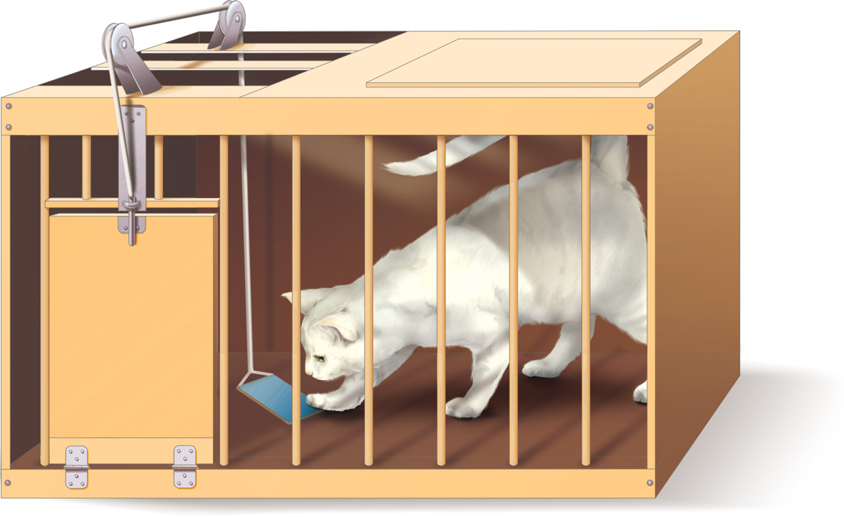
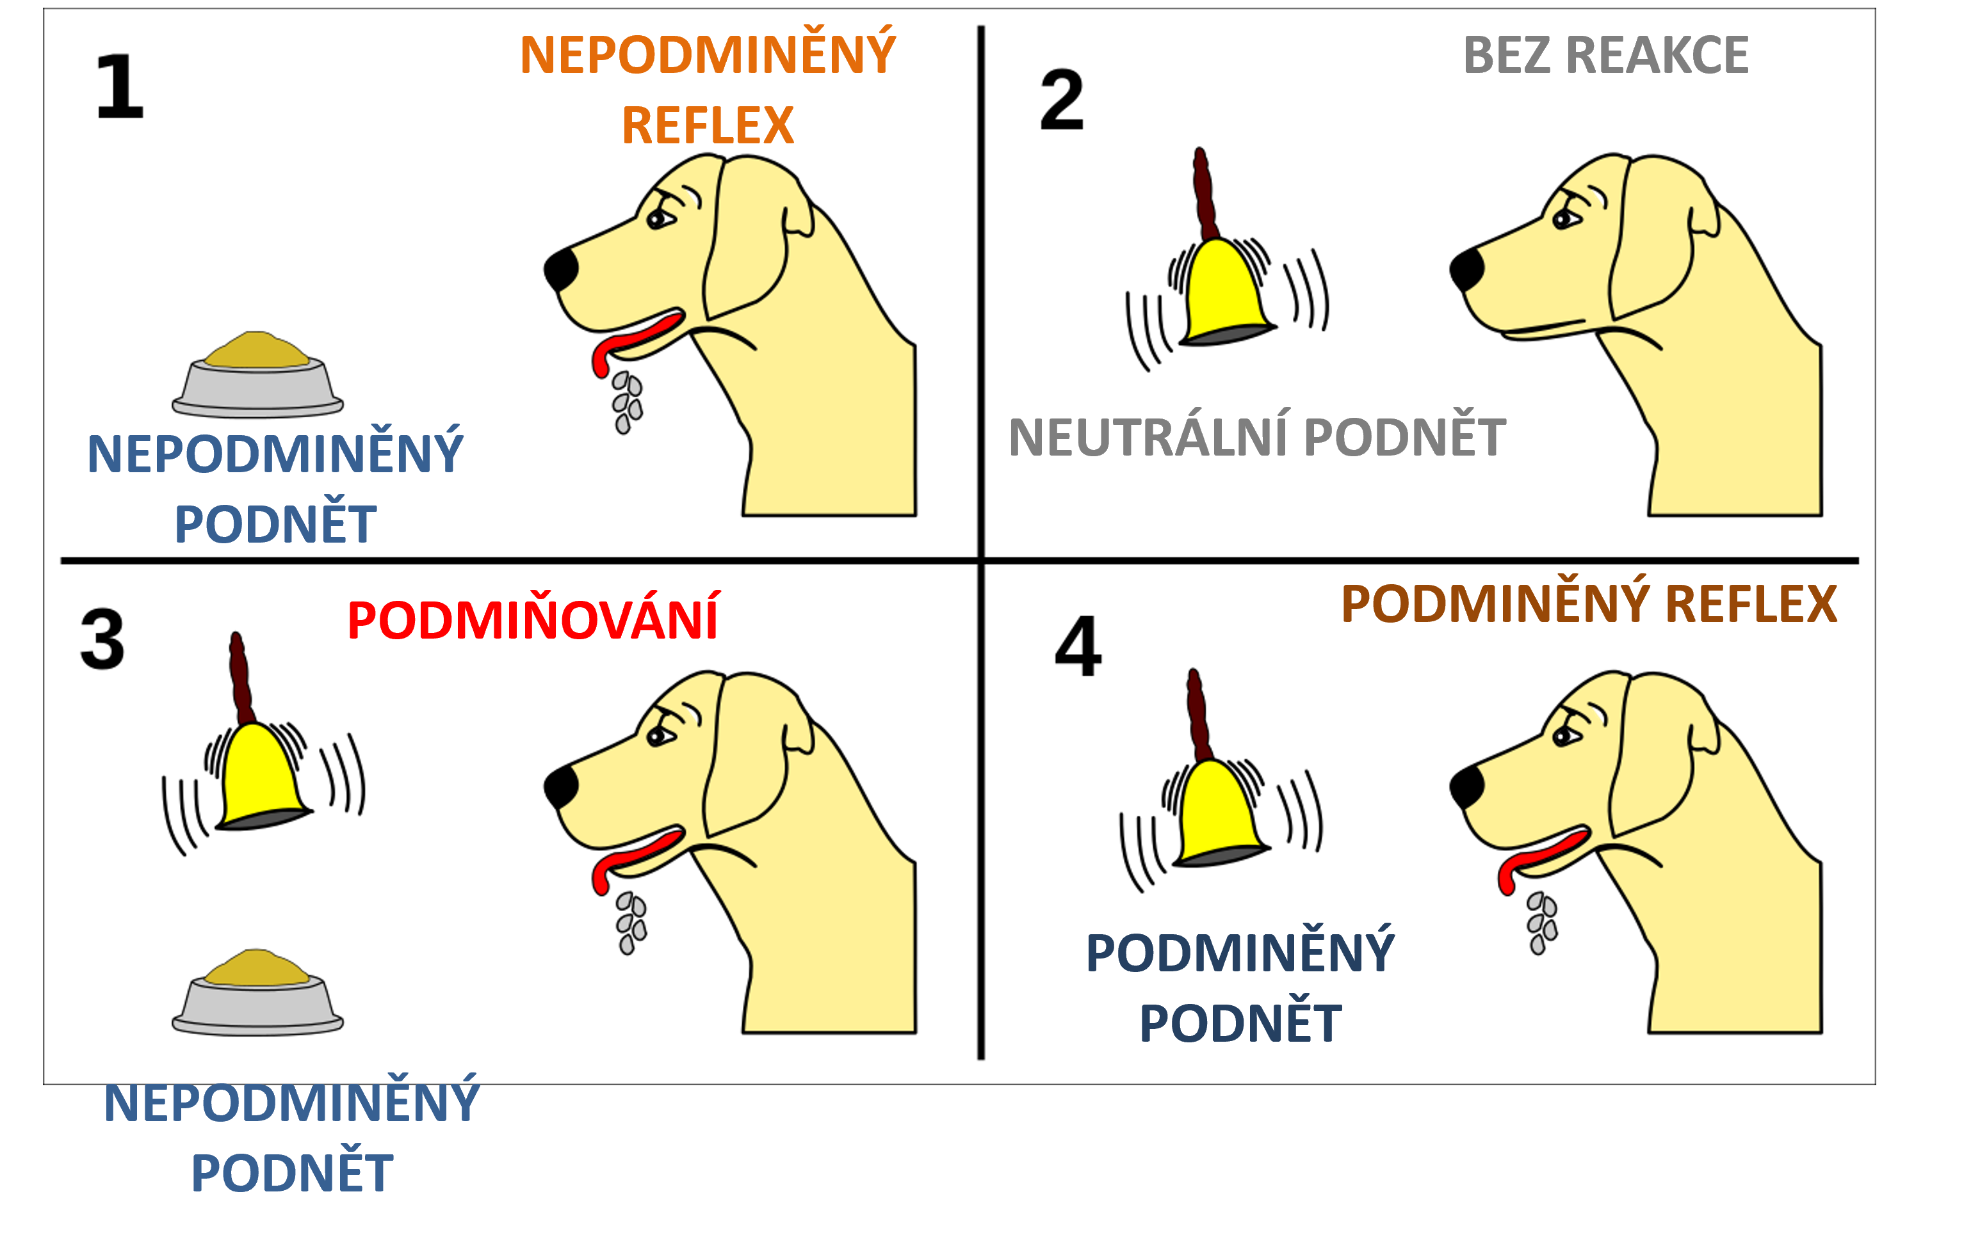
Jak vznikají zvyky?
KLASICKÉ PODMIŇOVÁNÍ – učení fyziologické reakce
OPERANTNÍ PODMIŇOVÁNÍ – učení specifického chování

Slide 17
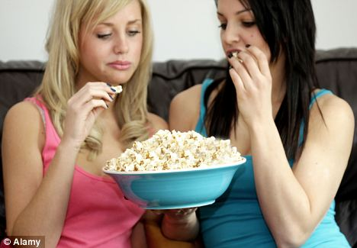
Důsledky zvyků
Spouštěče v prostředí nabádají k stereotypnímu chování
Pocit „jako doma“ – bezpečí, předvídatelnost, vím, co bude následovat
Nejistý a nepříjemný pocit, pokud přeruším (hlavně u dobrých návyků)
Pokračuje, i když je chování nepříjemné a není přímo odměňováno

Slide 18
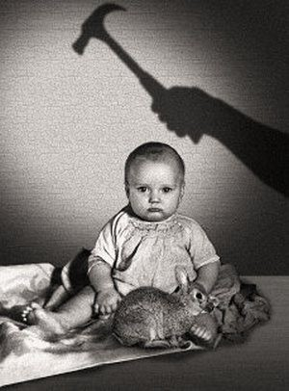
AVERZIVNÍ PODMIŇOVÁNÍ JE Obzvlášť účinné... Proč je důležité na to pamatovat?

Slide 19
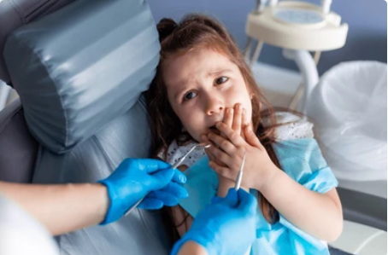
AVERZIVNÍ PODMIŇOVÁNÍ JE Obzvlášť účinné...

Slide 20
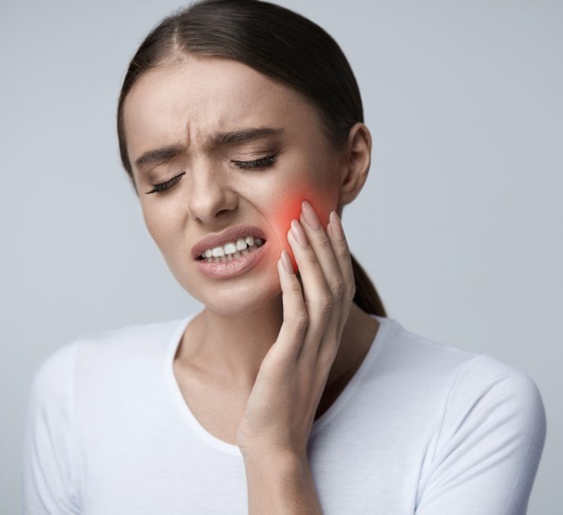
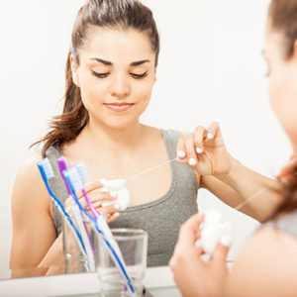

Specifická úskalí preventivního chování

Slide 21

PROČ JE PREVENCE TAK TĚŽKÁ...?
Žádné informace o progresu – prevence je účinná, když se ani po dlouhé době nic špatného nestane! Jak vím, že se mi něco nestalo kvůli prevenci? Nebo že to špatné, co se mi stalo, bylo kvůli zanedbání prevence?
Kdy tedy mají prevenční doporučení největší naději na úspěch?

Slide 22
Jak pěstovat žádoucí návyky

Slide 23

vytvoření nového návyku
Pravidelnost – v intervalech, které chci udržovat
Jednoznačné napojení na prostředí
Napojení na jiné činnosti (kdy přesně začnu, „implementační intence“)
Co největší usnadnění plánování – začít chování je jednoduché a není nepříjemné
Usnadnění rozpomínání a přístupu – vodítka a „postrknutí“ (nudging)
Odměňující pocit (pochvala; sebe-odměňující uvědomění si úspěchu, pocit hrdosti)
Nevzdávat se při selháních! – pravidlo „nevynechat dvakrát po sobě“
Žádoucí vzory chování

Slide 24
CHTÍT UDĚLAT ≠ UMĚT UDĚLAT
Dle modelu HAPA (Health Action Process Approach) R. Schwarzere je nutno nejen být motivován (např. úspěšná persuaze), ale také umět přestransformovat cíl do jednání! Dosahovaní dlouhodobého cíle není reaktivní proces.
Znalost způsobů, jak se změnit
Víra, že to dokážu
Touha změnit své chování

Slide 25
CHTÍT UDĚLAT ≠ UMĚT UDĚLAT
Dle modelu HAPA (Health Action Process Approach) R. Schwarzere je nutno nejen být motivován (např. úspěšná persuaze), ale také umět přestransformovat cíl do jednání! Dosahovaní dlouhodobého cíle není reaktivní proces.
Když se zaseknu na jedné úrovni, mohu sklouznout níž a začít pochybovat...
Znalost způsobů, jak se změnit
„Já se v tom vůbec nevyznám... Asi to nedám...“
Víra, že to dokážu
Touha změnit své chování

Slide 26
CHTÍT UDĚLAT ≠ UMĚT UDĚLAT
Dle modelu HAPA (Health Action Process Approach) R. Schwarzere je nutno nejen být motivován (např. úspěšná persuaze), ale také umět přestransformovat cíl do jednání! Dosahovaní dlouhodobého cíle není reaktivní proces.
Když se zaseknu na jedné úrovni, mohu sklouznout níž a začít pochybovat...
Znalost způsobů, jak se změnit
„Já se v tom vůbec nevyznám... Asi to nedám...“
Víra, že to dokážu
„Když to jednou neumím, proč se tím stresovat? Nechám to na osud...“
Touha změnit své chování
Devalvace cíle pomocí kognitivních zkreslení (disonance, status quo, konfirmační zkreslení...)

Slide 27
CO KDYŽ JDOU Návyky PROTI doporučením a „ZDRAVÉMU ROZUMU“?

Slide 28
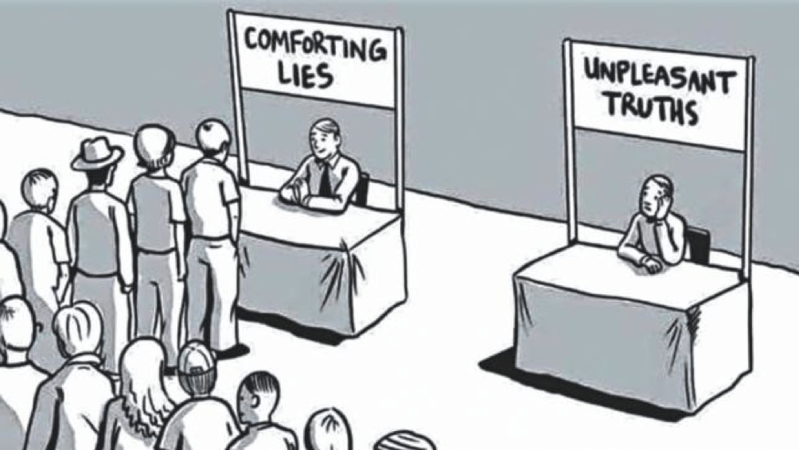
CO KDYŽ JDOU Návyky PROTI doporučením a „ZDRAVÉMU ROZUMU“?
Tendence redukovat kognitivní disonanci – pokud je moje chování v rozporu s mými přesvědčeními, změním to, co je pro mne snadnější změnit
Konfirmační zkreslení – hodnotím argumenty tak, aby vždy potvrzovaly to, v co věřím
Obzvlášť snadno fungují u preventivního chování, kde pacient nevidí kauzalitu na vlastní zkušenosti

Slide 29
KDYŽ NEVÍM, CO S EMOCEMI: BĚŽNÉ OBRANNÉ MECHANISMY
PŘESUN
POPŘENÍ
VYTĚSNĚNÍ
POTLAČENÍ
SUBLIMACE
PROJEKCE
INTELEKTUALIZACE
RACIONALIZACE
REGRESE
REAKTIVNÍ FORMACE
ACTING OUT
ALTERNATIVNÍ CÍL
ALTRUISMUS
VYHÝBÁNÍ SE
KOMPENZACE
DISOCIACE
ÚNIK DO FANTAZIE
HUMOR
PASIVNÍ AGRESE
ODČINĚNÍ
na jiný objekt
do raných způsobů zvládání
místo komunikace/řešení
reality, události
tj. opačná reakce
ohledně stresující situace
do nevědomí
vybití emoce bez konstruktivní komunikace
místo komunikace
mimo pozornost
místo frustrujícího úsilí
bez komunikace/zpracování
do něčeho kreativního
pomoci druhému s tím, co sám nezvládám
prožívání do někoho jiného
Proč mohou být obranné mechanismy problematické?
Jsou vždycky problematické?
Jsou některé naopak obecně prospěšné?
Co je alternativou obranných mechanismů?
zdrojům emoce
místo prožití emoční reakce
v jiné oblasti
emočně konfliktní situace na nekonfliktní
čili „odpojení“ od emoce

Slide 30
Persuaze – jak funguje?
„Centrální“
cesta
„Periferní“
cesta
Pádnost argumentů

Slide 31
Persuaze – jak funguje?
„Centrální“
cesta
„Periferní“
cesta
Pádnost argumentů
Heuristiky:
Charakteristiky řečníka
Povrchní charakteristiky zprávy
Charakteristiky adresáta zprávy

Slide 32

Heuristiky
„Mentální zkratky“ – posuzování, které ignoruje část informace v prospěch rychlejšího dosažení závěru

Slide 33
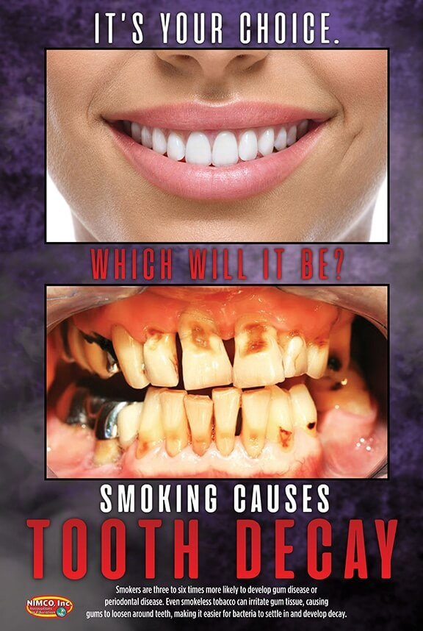

Pomáha vzbuzování emocí? Jak?

Slide 34
Pomáha vzbuzování emocí? Jak?
Negativní emoce (úzkost a strach) – způsobují nepříjemné pocity a pocit ovlivněnosti, avšak ve skutečnosti mají efekt pouze tehdy, je-li osoba otevřena centrální cestě přesvědčování (obsah argumentů).
Pozitivní emoce naopak působí periferní cestou – tendence zachovat pozitivní atomosféru vede k automatickému souhlasu s řečníkem (pokud se nepůsobí silnější faktory v opačném směru).

Slide 35
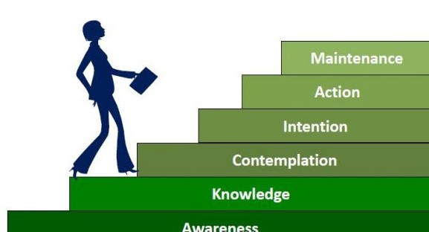
TRANSTEORETICKÝ MODEL ZMĚNY

Slide 36
Fáze DOSAŽENÍ změny chování
Prekontemplace – fáze před uvědoměním problému
Kontemplace
Příprava (úmysl)
Jednání
Udržení jednání
Ukončení (změna je trvalá, není potřeba zapojovat seberegulaci)
Jakým způsobem bude zaměřena komunikace ze strany odborníka v každé fázi?
Co se může stát, pokud fázi nezohledníme?

Slide 37
OBLASTI ZMĚNY
Zvyšování povědomí (získávání informací o tom, proč je změna žádoucí)
„Dramatická úleva“ (vzbuzení emoční reakce pro aktuální/žádoucí stav)
Sebepřehodnocení (osobní a hodnotové ztotožnění se s novým chováním)
Přehodnocení vzhledem k prostředí (uvědomění si dopadů na druhé)
Sociální „osvobození“ (uvědomění si společenské podpory žádoucího chování)
„Sebeosvobození“ (závazek ke změně postavený na vědomí, že změna je možná)
Podporující vztahy (lidé, kteří mě podporují ve změně)
Protipodmiňování (náhrada nežádoucího chování a myšlení žádoucím)
Kontrola posílení (odměňování žádoucího a redukce přitažlivosti nežádoucího chování)
Kontrola podnětů (zvyšování žádoucích a redukce nežádoucích vodítek v prostředí)

Slide 38
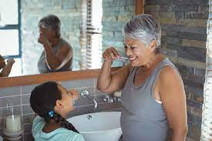


Povzbuzení motivace
Gamifikace – herní prvky, aplikace
Vzájemná podpora a společné aktivity
Radost a hrdost ze seberozvoje a učení se novému

Slide 39
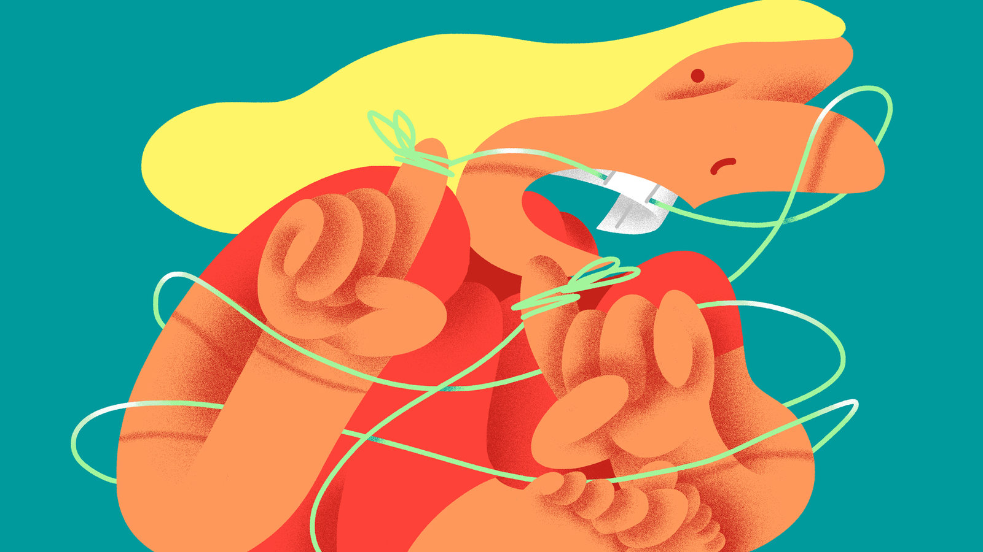
MUSÍM VĚDĚT JAK...

Slide 40
Nejsou všechny dlouhodobé cíle stejné...
„NEDĚLAT“
KOMPLEXNÍ
PROJEKT
Plánování kroků, nelineární postup
PREVENCE
INTERVENCE
JEDNODUCHÉ
ÚKONY
„DĚLAT“
Opakování, návyky

Slide 41
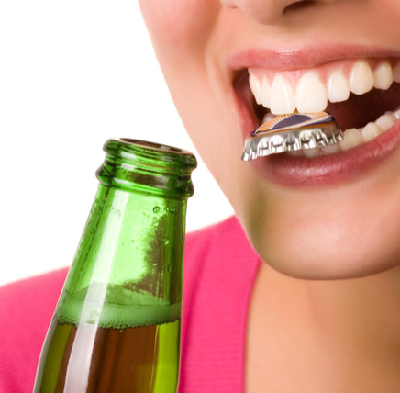
Jak Odstranit NEžádoucí návyk?

Slide 42

Odstranění nežádoucího návyku
Změna prostředí a vyhýbání se spouštěčům
Vědomé zavádění náhradního chování (reakce na spouštěč nebo celkově nové vzorce chování v dané situaci)
Protipodmiňování – „trestání“ nežádoucího chování (může být náročné nalézt tu správnou strategii)
Vědomé plánování a strukturování chování (seberegulační strategie); vyšší všímavost
Alternativní efektivní způsoby zvládání stresu (zlozvyky se často rozvinou a udržují jako vyhýbavá strategie zvládání stresu)

Slide 43




Regulace nežádoucích emocí

Slide 44
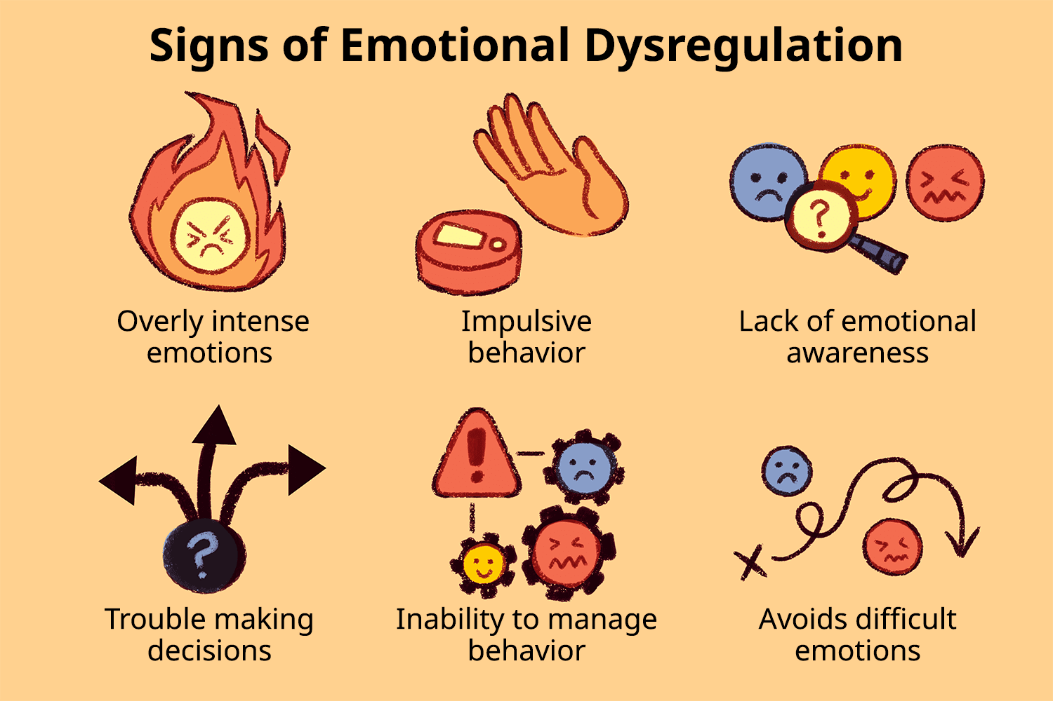
Regulace nežádoucích emocí
Potlačení
Kognitivní přehodnocení
Odpoutání pozornosti
Změna situace
Vyhnutí se situaci
Efektivita a využitelnost konkrétní strategie závisí na situaci, avšak lidé často využívají strategie zvládání podle toho, jak jsou jim dostupné, spíše než podle adekvátnosti.
DOSTUPNOST = na co jsem zvyklý, co jsem se naučil. Nebudu dělat něco, co neumím (= neviděl jsem, mám předsudky...)
Komunikační strategie a strategie regulace vlastních emocí jsou součástí profesních kompetencí a lze si je osvojit.

Slide 45
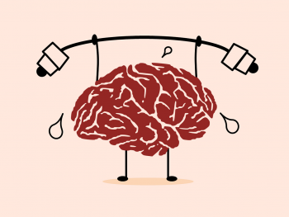
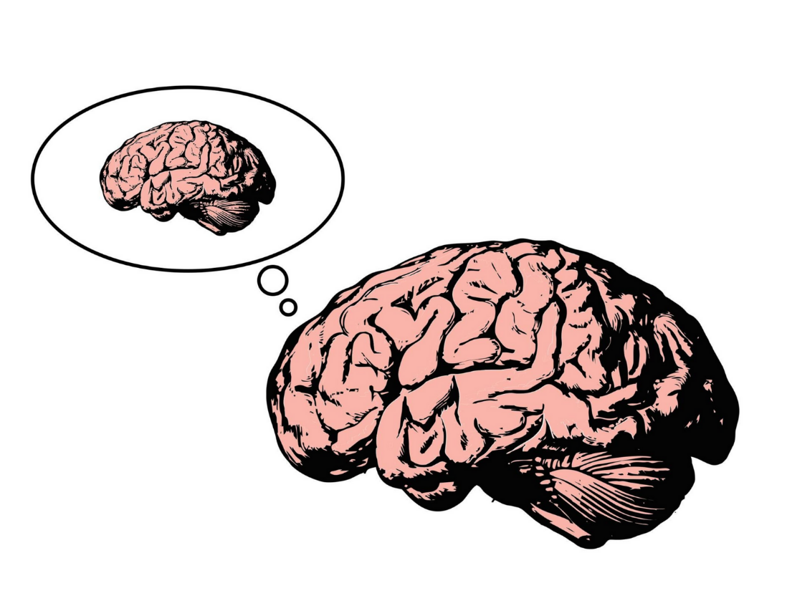
SEBEREGULACE JE DOVEDNOST, NIKOLI DANOST NEBO prostý ODRAZ „morálních Kvalit“

Slide 46
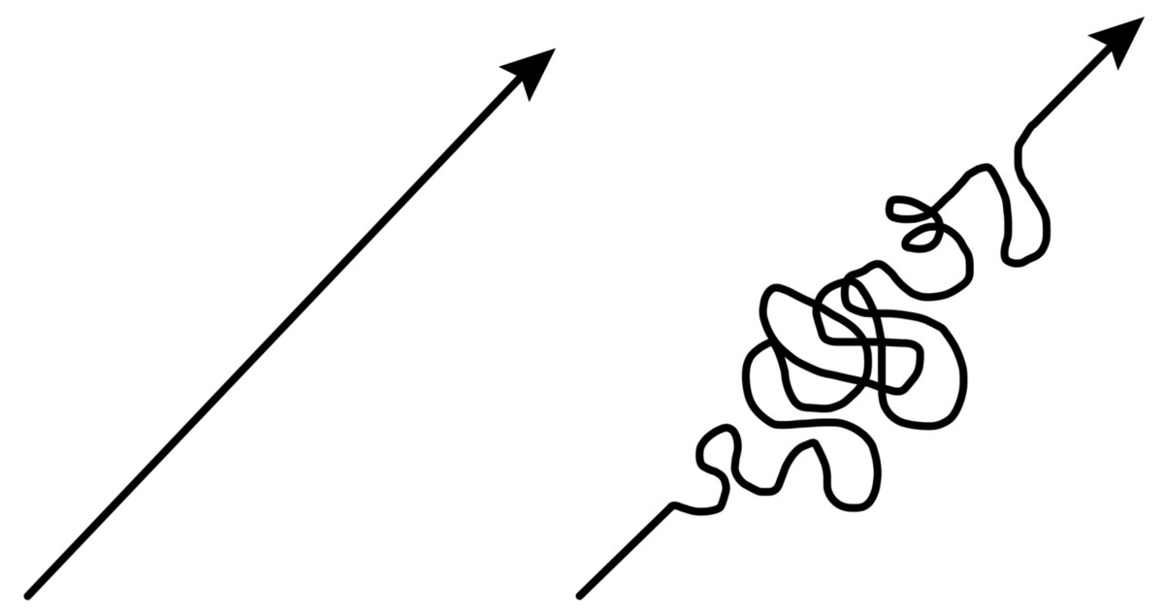
Konstruktivní přístup: PROGRES NENÍ LINEÁRNÍ!
Hlavním prediktorem dlouhodobě úspěšné změny chování je vytrvalost navzdory selháním a učení se z vlastních chyb.
Sebemrskačství ani ponižování nezabírá.

Slide 47
Vypracování plánu
Zohlednění možností – kolik, kdy a jak můžu udělat; jaké aktivity mohu nahradit; s čím můžu sladit; jak se více motivovat
Je silnější motivace vždy více prospěšná?

Slide 48


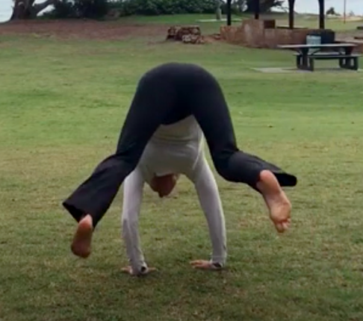
Vypracování plánu
Zohlednění možností – kolik, kdy a jak můžu udělat; jaké aktivity mohu nahradit; s čím můžu sladit; jak se více motivovat
Mentální srovnávání – co chci dosáhnout a co proto musím udělat?
Silnější motivace bez jasného postupu realizace může rozptylovat i stresovat!

Slide 49
Vypracování plánu
Zohlednění možností – kolik, kdy a jak můžu udělat; jaké aktivity mohu nahradit; s čím můžu sladit
Mentální srovnávání – co chci dosáhnout a co proto musím udělat? Přístup SMART (dosažitelné konkrétní cíle, „krůček po krůčku“)
Motivující faktory a úprava prostředí – co mi pomůže to dělat s větší radostí? Jaké překážky a rozptylující faktory je potřeba odstranit? → návyk
Načasování – časový harmonogram s konkrétním bodem v čase, kdy začnu („implementační intence“) → návyk

Slide 50
Vypracování plánu
Zohlednění možností – kolik, kdy a jak můžu udělat; jaké aktivity mohu nahradit; s čím můžu sladit
Mentální srovnávání – co chci dosáhnout a co proto musím udělat? Přístup SMART (dosažitelné konkrétní cíle, „krůček po krůčku“)
Motivující faktory a úprava prostředí – co mi pomůže to dělat s větším zájmem a radostí? Jak dosáhnu, že bude pro mě snazší začít než to vzdát / odložit? („nudging“) Jaké překážky a rozptylující faktory je potřeba odstranit? → návyk
Načasování – časový harmonogram s konkrétním bodem v čase, kdy začnu („implementační intence“) → návyk
Sledování pokroku a pozitivní zpětná vazba – co fungovalo a co ne; uvědomění si a uznání i „skrytých“ pokroků
Konstruktivní regulace emocí – kognitivní přehodnocení – výzva, učení, cesta, seberegulace jako dovednost

Slide 51
Děkuji za pozornost!

